Slide 1
Государственное бюджетное образовательное учреждение «Нижнекамская школа №18 для детей с ограниченными возможностями здоровья» 423570, РТ г.Нижнекамск, пр. Химиков, 74а Телефон/факс 8 (8555) 39-52-25
«Герои той Войны...»
Автор: Бакланова Елена Николаевна
учитель трудового обучения
Нижнекамск 2022

Slide 2
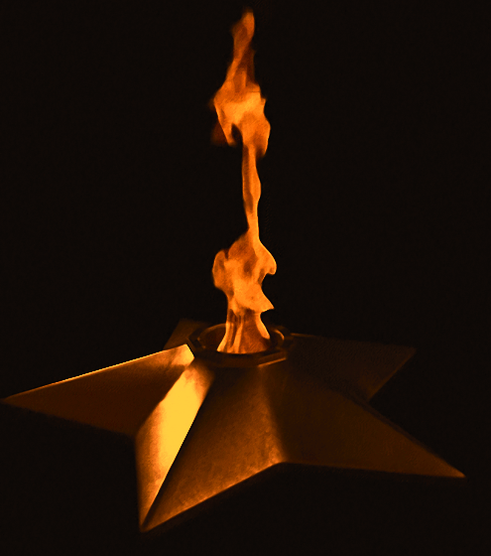
ГЕРОИ ТОЙ ВОЙНЫ...

Slide 3
ГОРОДА-ГЕРОИ
Есть герои, которые погибли и чьих имён мы
не знаем...
Есть герои, чьи имена запомнятся навсегда...
Есть герои, которые подверглись жутким годам блокады, нападений и захвата, но которые выстояли и переломили ход войны...

Slide 4
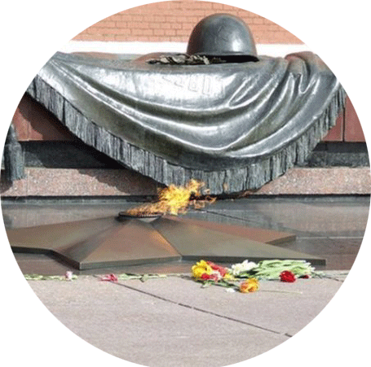
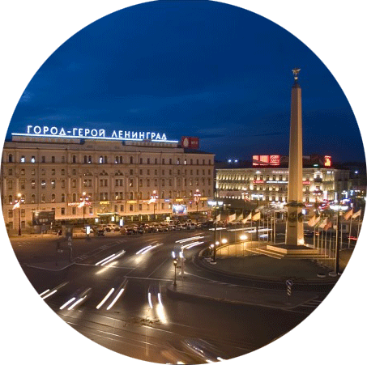
Санкт-Петербург
(Ленинград)
Москва
Дата присвоения звания: 8 мая 1965 года
8 сентября 1941 немецкий войска вышли к Ладожскому озеру, и, захватив исток Невы, блокировали Ленинград с суши. С этого дня началось одно из самых страшных событий войны – 872 дневная блокада Ленинграда.
Блокада Ленинграда окончательно была снята в 1944 году.
Мемориал: в память о «Дороге жизни» установлено 7 монументов, 112 памятных столбов вдоль шоссе и железной дороги. Центральным памятником в Санкт-Петербурге сегодня является монумент «Разорванное кольцо», символизирующее прорыв блокады советскими войсками.
Дата присвоения звания: 8 мая 1965 год
Битва за Москву охватила огромное количество городов и деревень, находившихся по пути следования немцев. Советское командование навязало противнику «войну на истощение» (до последнего батальона, решавшего ход сражения).
Мемориал: у стен Московского Кремля установлен мемориал – могила неизвестного солдата. Перед ней вечный огонь в память всем солдатам войны. Они всегда останутся в памяти, как и слова, высеченные в нише над мемориалом: «Имя твое неизвестно, подвиг твой бессмертен».

Slide 5
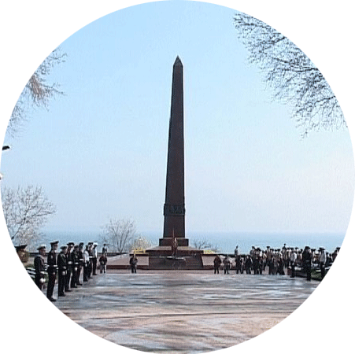
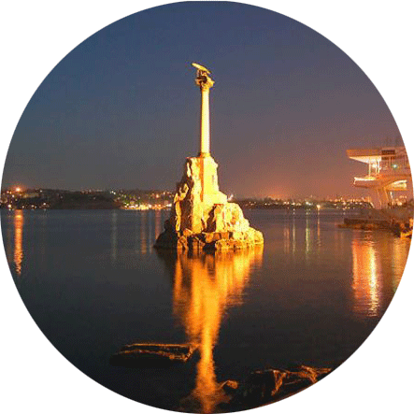
Севастополь
Одесса (Украина)
Дата присвоения звания: 8 мая 1965 года
Мемориал: в память о подвиге советских воинов в Севастополе воздвигнут обелиск воинской Славы на Сапун-горе - место, являющиеся ключевой оборонительной позицией в годы обороны Севастополя.
Дата присвоения звания: 8 мая 1965 года
Одесса была в числе первых городов, подвергшаяся нападению фашистских захватчиков.
Мемориал: в парке имени Тараса Шевченко установлен мемориальный комплекс «Аллея славы» в честь памяти защитникам Одессы.

Slide 6
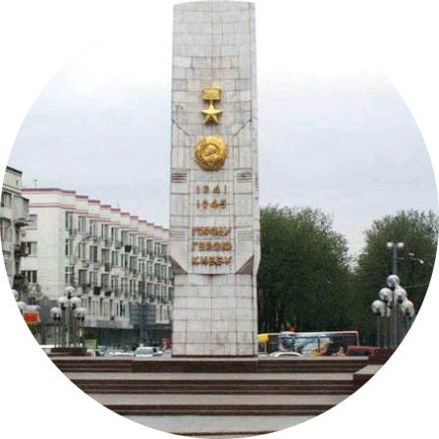
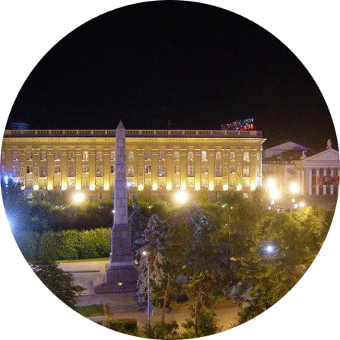
Волгоград (Сталинград)
Киев
Дата присвоения звания: 8 мая 1965 года
Битва за Сталинград, проходившая с июля 1942 по февраль 1943, не просто одно из важнейших сражений в истории войны, но битва, переломившая ход всей войны.
Мемориал: на Мамаевом Кургане в Волгограде расположен памятник-ансамбль «Героям Сталинградской битвы», вершиной которого является памятник Родине-Матери, призывающей в любую минуту броситься на защиту Родины.
Дата присвоения звания: 8 мая 1965 года
В июле 1941 70 дней продолжалась оборонительная операция за Киев.
Мемориал: в Киеве, как и в Волгограде, есть свой «Родина-мать» - монумент скульптура, являющей ключевым центром «Национального музея истории Великой Отечественной Войны в 1941- 1945 годах».

Slide 7
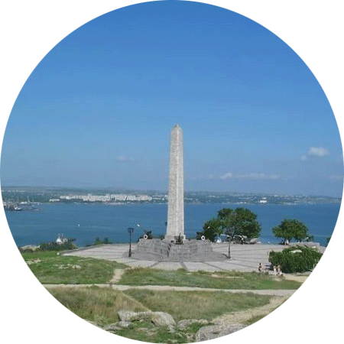
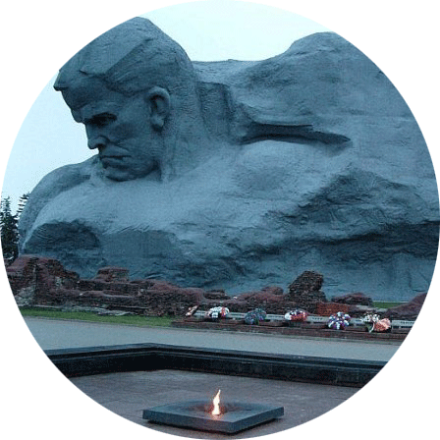
Брестская крепость (Белоруссия)
Керчь
Дата присвоения звания: 8 мая 1965 года
Немцы планировали быстро захватить Брест и двинуться дальше, вглубь страны. Но их планы нарушились. В течение нескольких дней малочисленная группа советских воинов не давали немцам полностью проникнуть в Крепость. Перестрелка не смолкала ни на минуту.
Мемориал: крепость является мемориалом с 1971 года. В нем располагается музей обороны Брестской крепости, памятник погибшим солдатам, и всегда горит Вечный огонь Славы.
Дата присвоения звания: 14 сентября 1973 года
Через город Керчь линия фронта переходила четыре раза.
Мемориал:
В честь освобождения города на горе Митридат воздвигнуты Вечный огонь и Обелиск Славы.

Slide 8
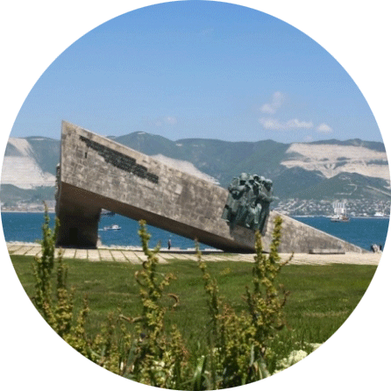
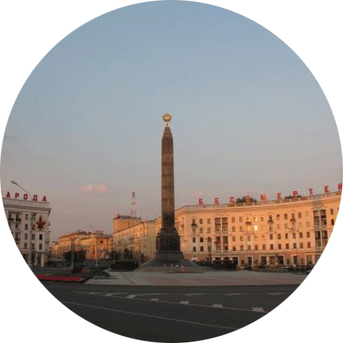
Новороссийск
Минск (Белоруссия)
Дата присвоения звания: 26 июня 1974 года
Уже 25 июня 1941 Минск был оккупирован немецкими войсками.
Мемориал: одним из значимых памятников в Минске является мемориал «Яма», посвященный жертвам Холокоста. Это первый памятник с надписью на идише, который был установлен в СССР.
Дата присвоения звания: 14 сентября 1973 года
Мемориал: одним из главных памятников, посвященных войне, является мемориальный комплекс «Рубеж обороны». 40 метровая стела, переброшенная через дорогу, загораживает путь всякому, кто пришел в город со злым умыслом.

Slide 9
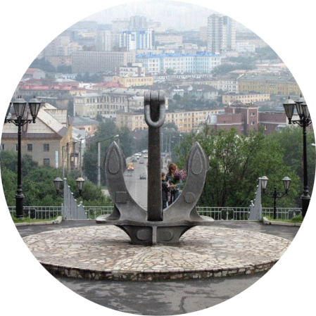
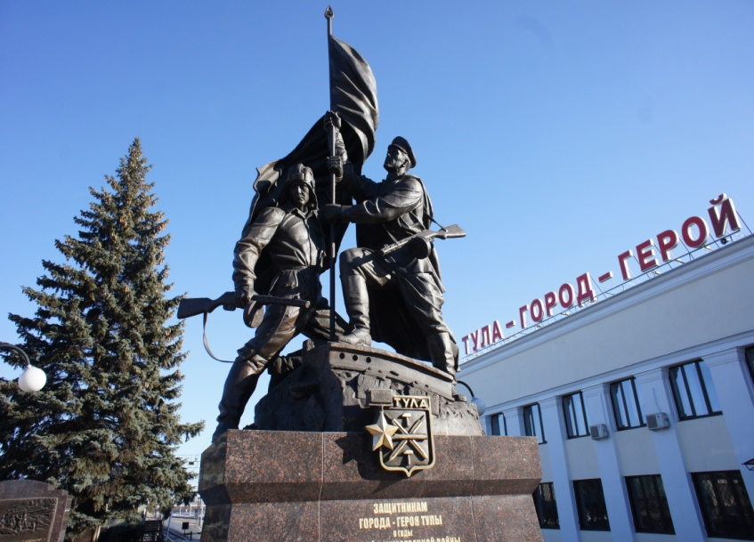
Тула
Мурманск
Дата присвоения звания: 7 декабря 1976 года
Мемориал: по всему городу установлены памятники боевой славы, а на площади Победы, в южной части города, установлены три обелиска в форме штыков и фигуры солдата и рабочего.
Дата присвоения звания: 6 мая 1985 год
Мемориал: мемориал «Защитникам Советского Заполярья в годы Великой Отечественной войны» установлен на юге Мурманска к 30-летию разгрома немецких войск в Заполярье.

Slide 10
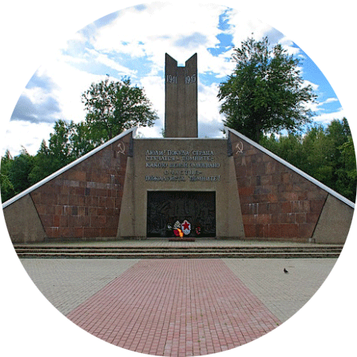
Смоленск
В июле 1941 года, после разгрома советского западного фронта, немецкие войска двинулись в центр России. Главная цель противника - выйти на шоссе Смоленск-Москва, взять Смоленск и направить все свои силы на захват Москвы.
Мемориал: сегодня в Смоленске существует музей «Смоленщина в годы Великой Отечественной войны»
Дата присвоения звания: 6 мая 1985 года

Slide 11
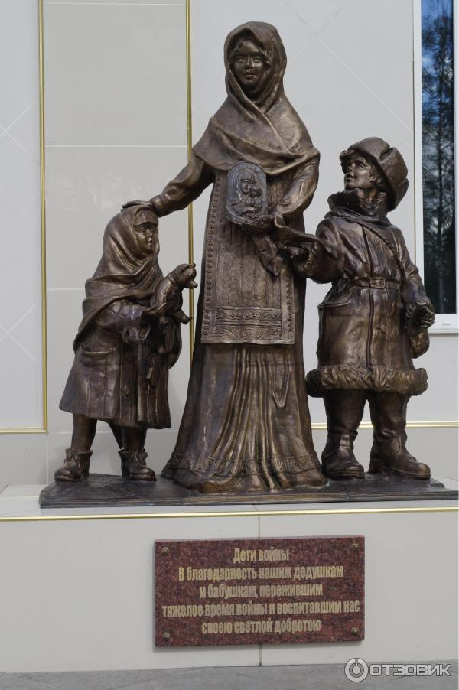
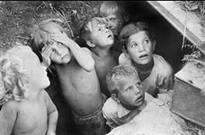
Война — не место для детей! Здесь нет ни книжек, ни игрушек. Разрывы мин и грохот пушек, И море крови и смертей…
«Дети Войны» Авторы памятника: скульптор Константин Зинич и архитектор Андрей Касаткин.

Slide 12
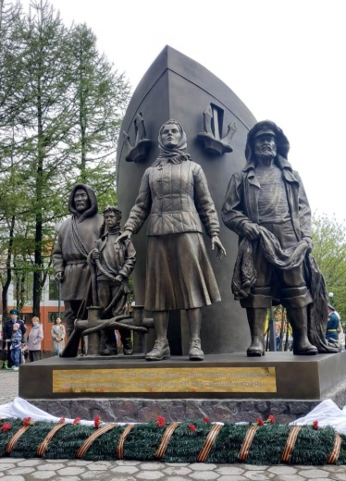
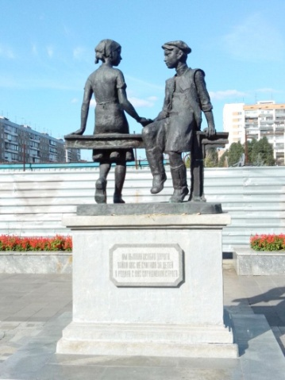
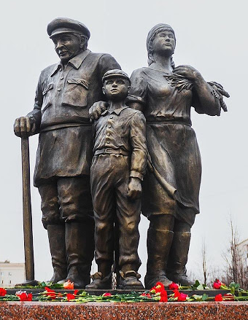
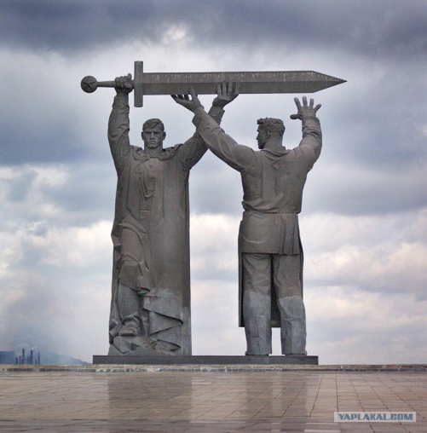
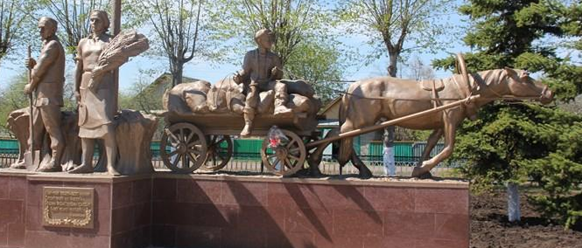
Война. Страшней нет ничего на свете, «Для фронта всё!» – девиз страны таков, Трудились все: и взрослые, и дети В полях и у мартенов, у станков.

Slide 13
Памятник Ветерану на улице Кирова в Калуге был установлен 20 июня 2011 года. Торжественное открытие памятника прошло 22 июня того же года. Автор памятника – скульптор Светлана Фарниева.
Прообразом скульптуры ветерана стал реальный человек – житель Кондрово, Филиппенков Петр Федорович.

Slide 14
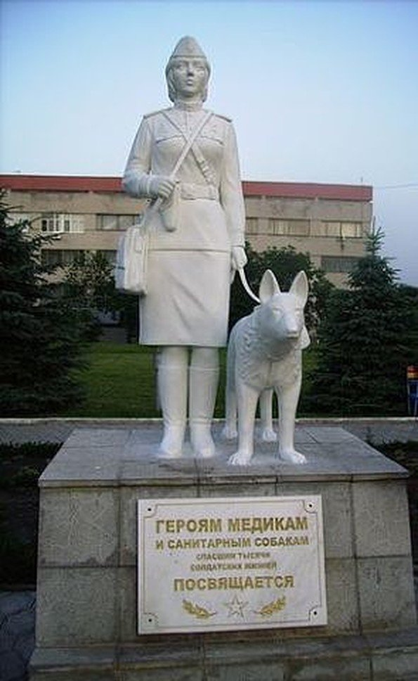
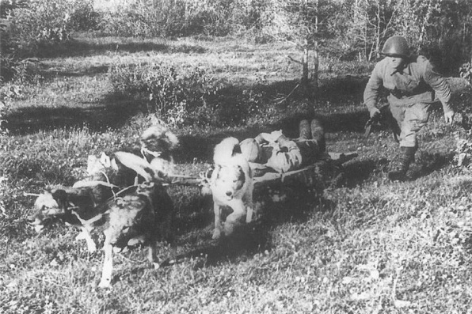
В тяжелые военные годы помощниками бойцов были и животные
В период Великой Отечественной войны собаки-санитары вынесли на себе с поля боя более 700 тысяч раненых бойцов.
г. Ессентуки

Slide 15
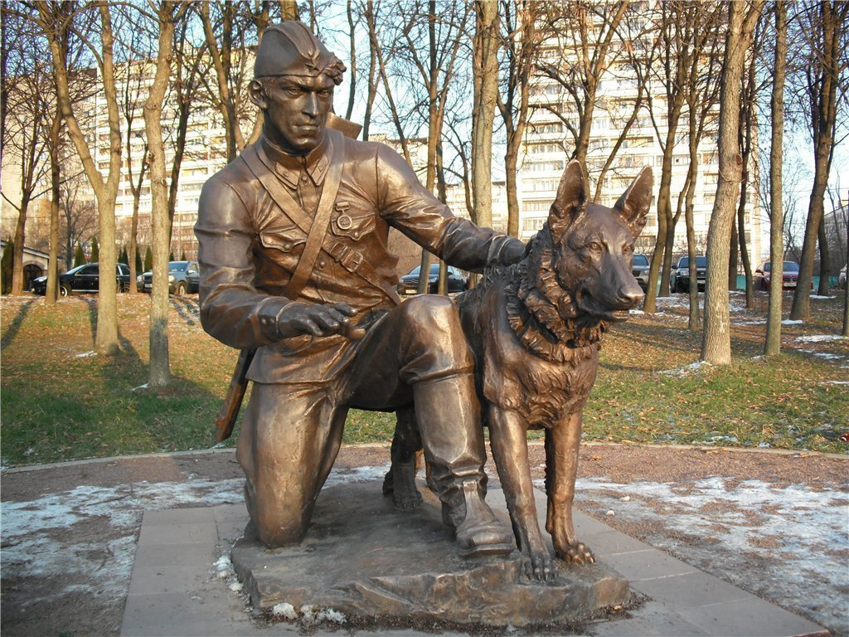
В 2009 году была открыта скульптуры Салавата Щербакова «Военный инструктор с собакой» в парке «Терлецкая дубрава»

Slide 16
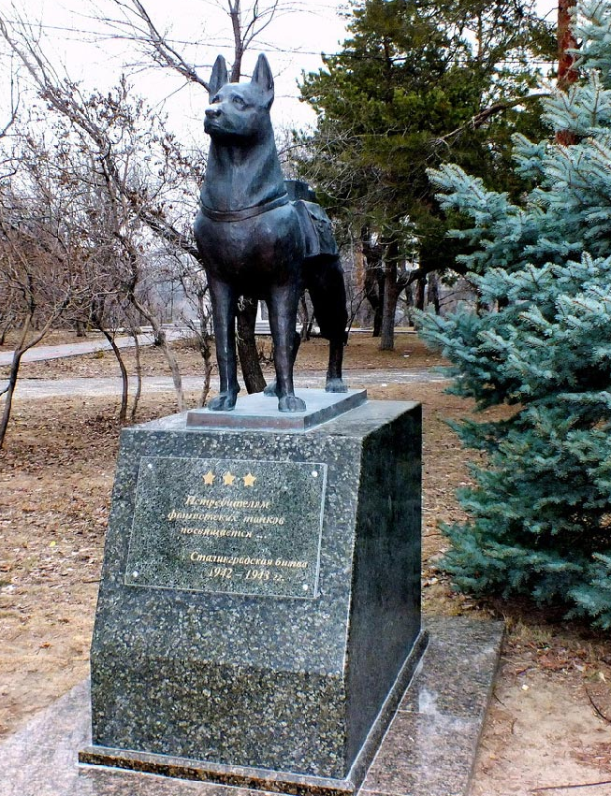
Памятник собакам-подрывникам,
г. Волгоград

Slide 17
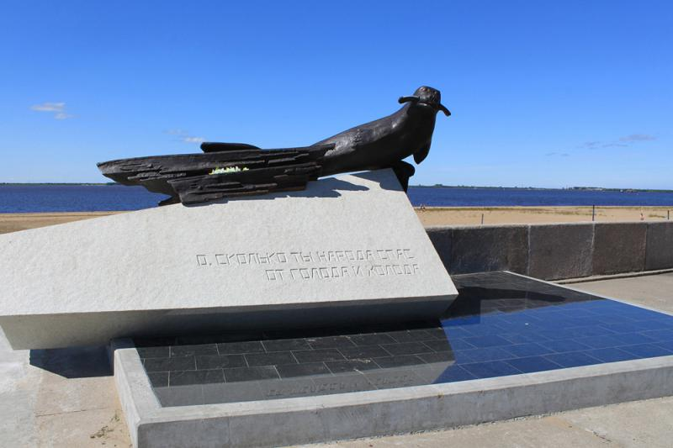
В мае 2010 года на площади Мира в Архангельске состоялось торжественное открытие памятка Тюленю-спасителю. Именно благодаря этому животному в годы Великой Отечественной Войны были спасены тысячи людей не только в Архангельске, но и в блокадном Ленинграде. Мясо и жир тюленей, добываемых в Баренцевом и Белом морях, спасли от голодной смерти жителей этих двух городов. В Ленинград их доставляли по "дороге жизни" через замерзшее Ладожское озеро.

Slide 18
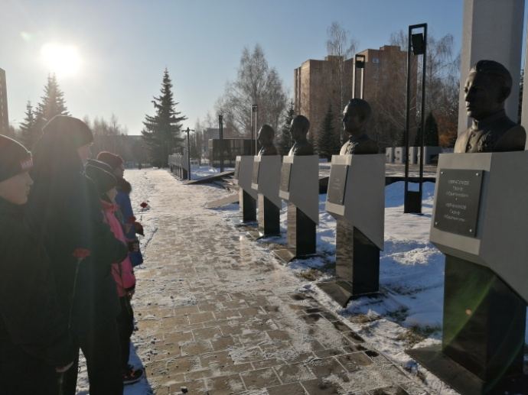
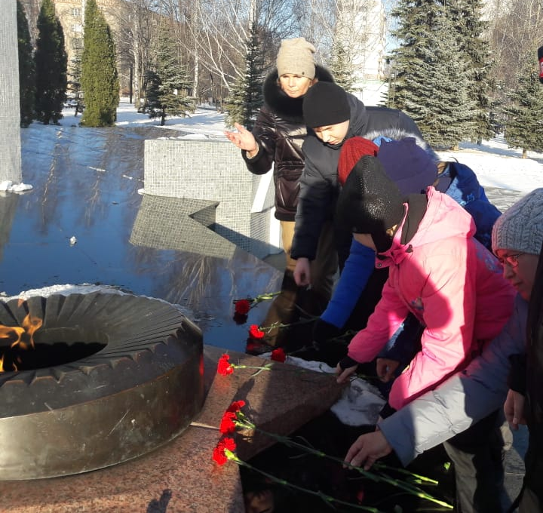
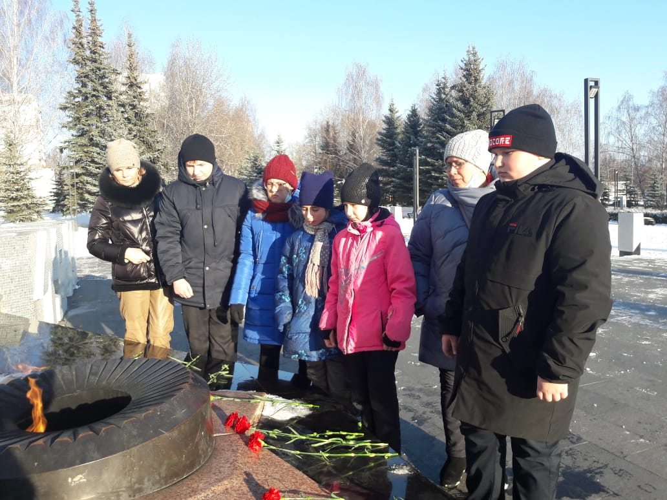
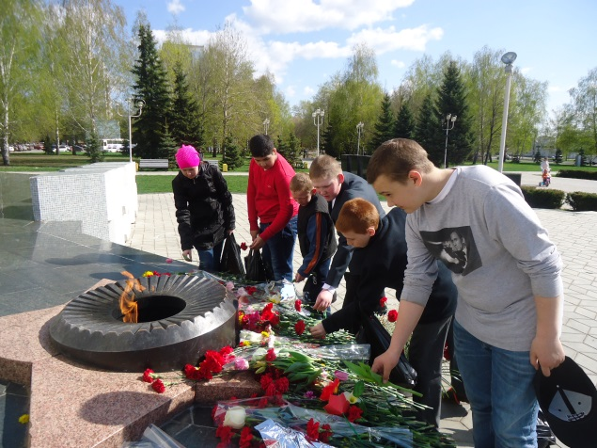
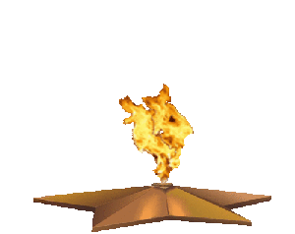
Под памятником праха нет солдат
Поставлен он для памяти людской
Салюты над ним майские гремят
Оберегая внуков их покой
Для памяти поставлен обелиск
Мы чтить и помнить воинов должны
Всех тех, чьих не припомним даже лиц
Всех тех, кто не вернулся к нам с войны...

Slide 19
